Slide 1
Uprchlická krize 2015-16 v Německu
Emma Kodyšová

Slide 2
Úvod
Texty
Wir schaffen das! Angela Merkel and the European Refugee Crisis – prof. Joyce Marie Mushaben
"We are the People". Refugee-Crisis and the Drag-Effects of Social Habitus in German Society – Inken Rommel
Osnova
kontext a pojmy
uprchlická krize v Německu
Angela Merkelová a její "Wilkommenskultur"
vliv krize na německou společnost - drag-effect of habitus
nová pravice – AfD, Pegida
hnutí solidarity
demografické rozdíly

Slide 3
Kontext a pojmy
pojmy azylant (článek 16 GG) a uprchlík (Ženevská úmluva) - konkrétnější než migrant
europeizace migrace - Maasrichtská a Amsterdamská smlouva (Dublinský systém), Schengenský prostor

Slide 4
Uprchlická krize v Německu - 2015
leden až červen 2015 - přes 170 000 – skoto tolik, jako za celý předchozí rok
srpen 2015 - Merkelová pozastavuje Dublinský systém - nemusí nejdřív žádat v 1. zemi - Řecko, Itálie
září 2015 – 1. azylový balíček - podpora zemí federální vládou - 2 mld. Euro
prosinec 2015 – 14 000 dobrovolnických center, 350 000 nevyřízených žádostí

Slide 5
Uprchlická krize v Německu - 2016
leden 2016 – 2. balíček - odvolávání mnoha opatření - např. Více důvodů pro odepření podpory a azylu
duben - nový integrační zákon - omezení podpory při odmítnutí jazykových/integračních kurzů - 200 000 čeká na místo
i tak ve srovnání s koncem 20. století mnohem otevřenější

Slide 6
EU země podle počtu uprchlíků a azylantů

Slide 7
Počet uprchlíků zaregistrovaných v Německu v letech 2014-2018

Slide 8
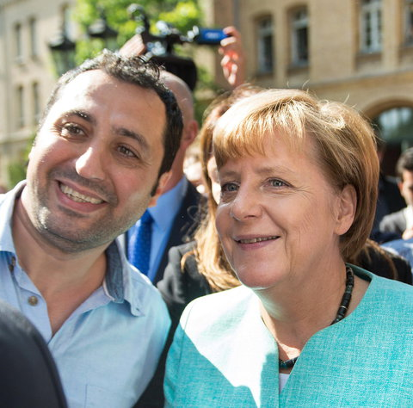
Angela Merkelová: "Wir schaffen das!"
sama sebe považovala za osobu s migračním původem + zažila porušování lidských práv v NDR
Wilkommenskultur = kultura vítání - Německo zemí imigrace a integrace
motivace - morální (lidská práva) a pragmatické - vidí v tom způsob zabránění demografické krizi
staví na migračních reformách předchozí vlády, opak Kohla
tlak na EU - kvóty - nekooperace by WK ohrozila; 2007 předsednictví - hlavní téma migrace
2007 Národní integrační konference - komplexní řešení - jazykové a obecně integrační kurzy, jejich životní podmínky, mobilitu na trhu práce
šla hlavně mladým lidem příkladem a dala jim důvod být na svou zemi hrdá

Slide 9
Společenské důsledky
Drag-effect of habitus
Nová pravice
Demografika

Slide 10
Drag-effect of habitus - Norbert Elias
vysvětluje vzestup populistických hnutí
nesoulad mezi habitem jednotlivců a společenskými mocenskými strukturami; pozorován hlavně při posunu mocenských struktur
pocit bezmoci, nejistoty – vliv globalizace, ale viní Merkelovou a muslimy

Slide 11
Willkommenskultur a hnutí solidarity
např. NGO Pro Asyl, Pulse of Europe
heslo "No human is illegal"
cíle - světovou solidarita, lidská práva a rovnost
motivy pro podporu migrantů
studenti - Solidarita a společenská blízkos
starší lidé 50+ - křesťanské hodnoty
2013 – 2016 pokles podpory z 36 % na 28 %

Slide 12
Nová pravice v Německu
růst pravicově populistických názorů a sklonů k násilí, šovinismus
konzervativní, důraz na tradiční genderové role a rodinu
prosazování národních identitářských DE zájmů - Islám do Německa nepatří, ohrožují národní kulturu a kulturní rozdíly jako důvod konfliktů a nerovnosti
důraz na demokracii – je to vůle lidu

Slide 13
AfD - Alternative für Deutschland
* 2013, politická strana
zprvu euroskeptická, pak obrat k tématu ohrožení německé kultury imigrací, především muslimů
pozitivní vzpomínání, ne kultura hamby

Slide 14
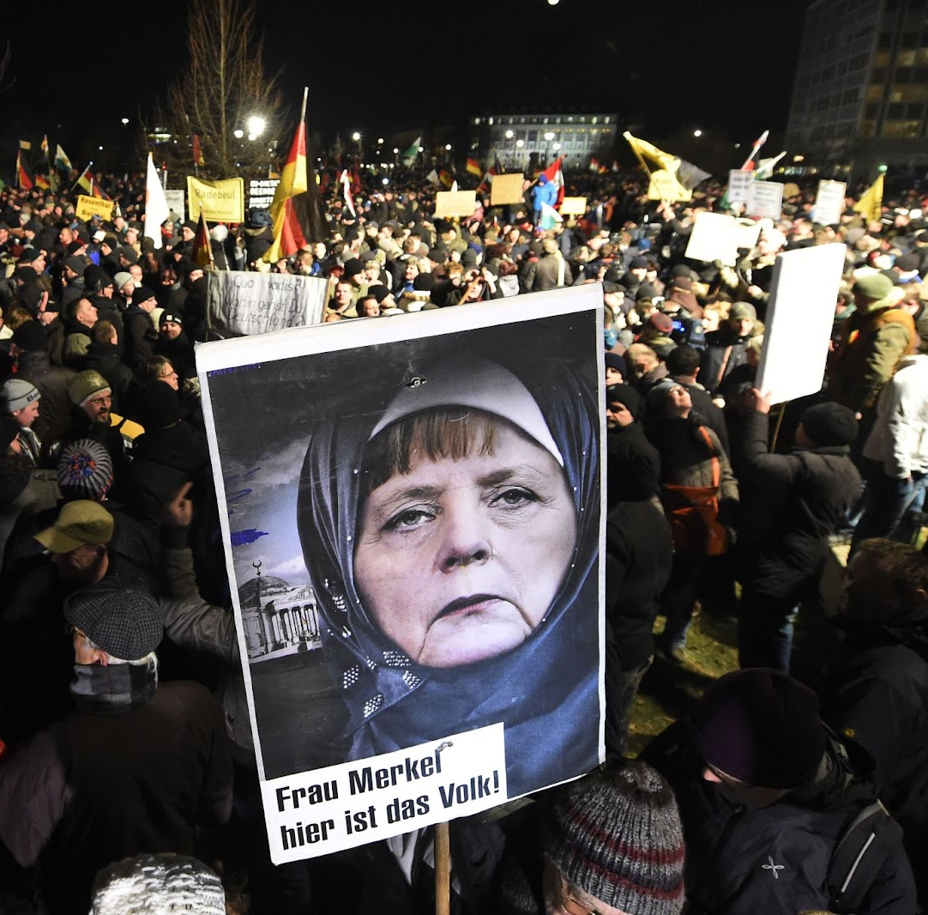
Pegida - Patriotische Europäer gegen die Islamisierung des Abendlandes
= vlastenečtí Evropané proti islamizaci Západu
* 2014 v Drážďanech, úspěch hlavně v nových spolkových zemích - až 25 000 demonstrantů
imigrace pouze ta v německém zájmů
heslo "Wir sind das Volk" - z prodemokratických protestů v NDR v 1989
proti Evropské integraci – svrchovanost národních států

Slide 15
Sociální demografika

Slide 16
Závěr
dopad uprchlické krize na Německo
role kancléřky Angely Merkelové
odraz krize ve společnosti - Drag-Effects of Social Habitus
Wilkommenskultur, nová pravice – AfD, Pegida

